Slide 1
ΣΧΟΛΕΙΑ ΔΕΥΤΕΡΗΣ ΕΥΚΑΙΡΙΑΣ
ΔΙΕΥΘΥΝΣΗ ΣΥΓΧΡΗΜΑΤΟΔΟΤΟΥΜΕΝΩΝ ΚΑΙ ΑΝΑΠΤΥΞΙΑΚΩΝ ΠΡΟΓΡΑΜΜΑΤΩΝ
www.inedivim.gr
www.sde.inedivim.gr

Slide 2
ΣΧΟΛΕΙΑ ΔΕΥΤΕΡΗΣ ΕΥΚΑΙΡΙΑΣ

Slide 3
Περιεχόμενο παρουσίασης
Σύντομη περιγραφή συγχρηματοδοτούμενης Πράξης
Υλοποίηση Φυσικού και Οικονομικού αντικειμένου Πράξης
Προγραμματισμός δράσεων
Καταγραφή προβλημάτων – Προτάσεις – Αναμενόμενα οφέλη
Απολογιστικά στοιχεία σχ. χρονιάς 2023-2024

Slide 4
ΣΧΟΛΕΙΑ ΔΕΥΤΕΡΗΣ ΕΥΚΑΙΡΙΑΣ
80 Σχολεία εκ των οποίων 12 σε Καταστήματα Κράτησης και 28 τμήματα εκτός έδρας
Διάρκεια 18 μήνες,
σε δύο κύκλους
ΜΙΑ ΔΕΥΤΕΡΗ ΕΥΚΑΙΡΙΑ ΓΙΑ ΤΗΝ ΚΟΙΝΩΝΙΑ
Τα Σχολεία Δεύτερης Ευκαιρίας είναι ένα καινοτόμο δημόσιο Σχολείο Εκπαίδευσης Ενηλίκων, για όσους διέρρευσαν από το εκπαιδευτικό σύστημα, πριν ολοκληρώσουν την εννιάχρονη υποχρεωτική τους εκπαίδευση.
Έχουν ως βασικό στόχο να καλύψουν τα υπάρχοντα εκπαιδευτικά κενά και να αναπτύξουν βασικές γνώσεις και δεξιότητες τόσο στο γενικό πληθυσμό όσο και σε ειδικές κοινωνικές ομάδες (φυλακισμένοι – τσιγγάνοι – μετανάστες), συμβάλλοντας στην πρόληψη και στην καταπολέμηση του κοινωνικού αποκλεισμού.
Τίτλος Σπουδών ισότιμος με το Απολυτήριο του Γυμνασίου (ν. 4763/2020)
79
18
.
www.inedivim.gr
www.sde.inedivim.gr

Slide 5
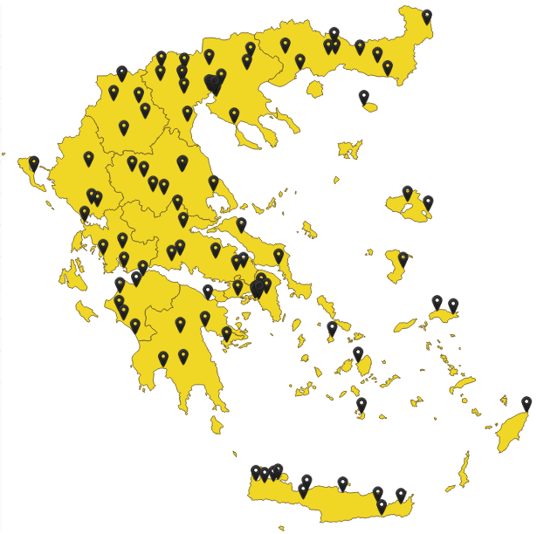
ΣΧΟΛΕΙΑ ΔΕΥΤΕΡΗΣ ΕΥΚΑΙΡΙΑΣ
Σήμερα, λειτουργούν 80 Σ.Δ.Ε.
εκ των οποίων 12 σε Καταστήματα Κράτησης και 28 τμήματα εκτός έδρας, στις 13 Περιφέρειες της χώρας.
www.inedivim.gr
www.sde.inedivim.gr

Slide 6
Κεντρικοί άξονες συγχρηματοδοτούμενης Πράξης. Η Πράξη συγχρηματοδοτείται από την Ευρωπαϊκή Ένωση, μέσω του Προγράμματος «Ανθρώπινο Δυναμικό και Κοινωνική Συνοχή 2021-2027».
Απόφαση Ένταξης Ε.Υ.Δ. – Τεχνικό Δελτίο Πράξης
Υποχρεώσεις Δικαιούχου Πράξης – Όροι χρηματοδότησης
Υλοποίηση Φυσικού και Οικονομικού Αντικειμένου Πράξης
Παραδοτέα Πράξης / Δείκτες Αποτελεσματικότητας
Έλεγχος Ε.Υ.Δ.

Slide 7
ΠΕΡΙΓΡΑΦΗ | ΠΡΟΫΠΟΛΟΓΙΣΜΟΣ | ΤΡΟΠΟΣ ΥΛΟΠΟΙΗΣΗΣ
ΥΠΟΕΡΓΟ 1: Συντονισμός και διαχείριση της Πράξης | 1.932.452,00 | ΕΚΤΕΛΕΣΗ ΥΠΟΕΡΓΟΥ ΜΕ ΙΔΙΑ ΜΕΣΑ
ΥΠΟΕΡΓΟ 2: Υλοποίηση εκπαιδευτικού έργου και υποστήριξη λειτουργίας των Σχολείων Δεύτερης Ευκαιρίας στις περιφέρειες ΛΑΠ | 17.560.623,24 | ΕΚΤΕΛΕΣΗ ΥΠΟΕΡΓΟΥ ΜΕ ΙΔΙΑ ΜΕΣΑ
ΥΠΟΕΡΓΟ 3: Υλοποίηση εκπαιδευτικού έργου και υποστήριξη λειτουργίας των Σχολείων Δεύτερης Ευκαιρίας στις περιφέρειες ΜΕΤ | 5.016.356,28 | ΕΚΤΕΛΕΣΗ ΥΠΟΕΡΓΟΥ ΜΕ ΙΔΙΑ ΜΕΣΑ
ΥΠΟΕΡΓΟ 4: Αναβάθμιση του Π.Σ. παρακολούθησης της πράξης και των ηλεκτρονικών μητρώων ωρομισθίων εκπαιδευτών, ΣΣ και ΣΨ | 264.000,00 | ν.4412/2016-Προμήθειες, Γενικές υπηρεσίες Π/Υ ΚΑΤΩ των ορίων
ΥΠΟΕΡΓΟ 5: Επιμορφώσεις στελεχών Σχολείων Δεύτερης Ευκαιρίας | 264.592,00 | ν.4412/2016-Προμήθειες, Γενικές υπηρεσίες Π/Υ ΚΑΤΩ των ορίων
ΥΠΟΕΡΓΟ 6: Διαφημιστική προβολή Σχολείων Δεύτερης Ευκαιρίας | 265.000,00 | ν.4412/2016-Προμήθειες, Γενικές υπηρεσίες Π/Υ ΚΑΤΩ των ορίων
ΣΥΝΟΛΟ ΠΡΟΫΠΟΛΟΓΙΣΜΟΥ 2023-2027 | 25.303.023,52

Slide 8
Υλοποίηση Φυσικού Αντικειμένου συγχρηματοδοτούμενης Πράξης
Α) Στελέχωση Σ.Δ.Ε. σχ. έτος 2024-2025:
Νέο Μητρώο Εκπαιδευτών, Συμβούλων Σταδιοδρομίας και Συμβούλων Ψυχολόγων
Κάλυψη εκπαιδευτικών κενών με 850 εκπαιδευτές
Παροχή συμβουλευτικών υπηρεσιών από 180 Συμβούλους Σταδιοδρομίας και Συμβούλους Ψυχολόγους
Β) Αναβάθμιση και παραμετροποίηση του πληροφοριακού συστήματος παρακολούθησης της πράξης (Υποέργο 4): Διενέργεια διαγωνισμού - ανάδειξη αναδόχου – παρακολούθηση πορείας υλοποίησης της σύμβασης

Slide 9
Κεντρική Συνάντηση Διευθυντών ΣΔΕ
Στις 27/2/2025 πραγματοποιήθηκε η κεντρική συνάντηση των Διευθυντών Σχολείων Δεύτερης Ευκαιρίας (ΣΔΕ) από όλη την Ελλάδα με την πολιτική ηγεσία του Υπουργείου Παιδείας, Θρησκευμάτων και Αθλητισμού, στο πλαίσιο της Ημερίδας με θέμα «Σχολεία Δεύτερης Ευκαιρίας: Προκλήσεις και Προοπτικές», που συνδιοργάνωσε το Ίδρυμα Νεολαίας και Δια Βίου Μάθησης (ΙΝΕΔΙΒΙΜ) και η Γενική Γραμματεία Επαγγελματικής Εκπαίδευσης, Κατάρτισης και Διά Βίου Μάθησης του Υπουργείου Παιδείας, Θρησκευμάτων και Αθλητισμού.
Οι Διευθυντές/τριες ΣΔΕ είχαν την ευκαιρία να ανταλλάξουν απόψεις και να μεταφέρουν προτάσεις και προβληματισμούς για τη βέλτιστη αξιοποίηση του εκπαιδευτικού θεσμού.

Slide 10
Κεντρική Συνάντηση Διευθυντών ΣΔΕ

Slide 11
Υλοποίηση Οικονομικού Αντικειμένου συγχρηματοδοτούμενης Πράξης
Κάλυψη λειτουργικών δαπανών ΣΔΕ
Υλικά μέσα για την υλοποίηση του Έργου (Εργαστηριακά Υλικά/Εξοπλισμός, Επισκευές/Συντηρήσεις, Ανταλλακτικά Μηχανήματων, Υλικά Φαρμακείου, Υλικά Καθαριότητας)
Δαπάνες ημερίδων ενημέρωσης και ευαισθητοποίησης
Γραφική ύλη για τα ΣΔΕ
Εμπλουτισμός Βιβλιοθήκης
Εκπαιδευτικές επισκέψεις εκπαιδευομένων
Εξετάσεις πιστοποίησης χρήσης Η/Υ
Οι προαναφερθείσες δαπάνες υλοποιούνται από τα ΣΔΕ άμεσα και αυτοτελώς, με συγκεκριμένη διαδικασία ευέλικτη, σύμφωνα με όσα προβλέπονται στην Κ.Υ.Α. 2066/ΓΓ4 (ΦΕΚ Β’ 108/17.01.2023) “Καθορισμός κατηγοριών δαπανών και ανώτατου ετήσιου ορίου δαπανών κατά κατηγορία και κατά Δ.Ι.Ε.Κ. και Σ.Δ.Ε. για την κάλυψη πάγιων λειτουργικών αναγκών των Δ.Ι.Ε.Κ. και των Σ.Δ.Ε. από το Ι.ΝΕ.ΔΙ.ΒΙ.Μ.”, όπως τροποποιήθηκε και ισχύει.

Slide 12
Προγραμματισμός δράσεων και ενεργειών
Σύμφωνα με τον προγραμματισμό της Πράξης, εντός του έτους 2025 αναμένεται να ενεργοποιηθούν οι παρακάτω δράσεις:
Επιτροπή Παρακολούθησης και Στήριξης εκπαιδευτικού έργου
Επιμορφώσεις στελεχών Σχολείων Δεύτερης Ευκαιρίας
Διαφημιστική προβολή Σχολείων Δεύτερης Ευκαιρίας
Εξωτερική Αξιολόγηση της Πράξης

Slide 13
Απολογιστικά στοιχεία
ΣΤΕΛΕΧΩΣΗ Σ.Δ.Ε. 2023 - 2024
Εκπαιδευτικό Προσωπικό
759
Σύμβουλοι Ψυχολόγοι
68
Σύμβουλοι Σταδιοδρομίας
95
www.inedivim.gr
www.sde.inedivim.gr

Slide 14
ΣΧΟΛΕΙΑ ΔΕΥΤΕΡΗΣ ΕΥΚΑΙΡΙΑΣ
ΣΤΑΤΙΣΤΙΚΑ Σ.Δ.Ε. σχολικό έτος 2023 - 2024
Το ποσό απορρόφησης της συγχρηματοδότησης: 4.000.000,00 €
Συνολικός αριθμός εκπαιδευόμενων: 5.026
Εκπαιδευόμενοι σε καταστήματα κράτησης: 716
Αριθμός Γυναικών: 2.402
Αριθμός Ανδρών: 2.624
Έλληνες εκπαιδευόμενοι: 3.798
Εκπαιδευόμενοι τρίτων χωρών: 1.228
www.inedivim.gr
www.sde.inedivim.gr

Slide 15
ΣΧΟΛΕΙΑ ΔΕΥΤΕΡΗΣ ΕΥΚΑΙΡΙΑΣ
ΔΡΑΣΕΙΣ Σ.Δ.Ε. 2023 - 2024
Πιστοποίηση χρήσης Η/Υ
Ημερίδες ενημέρωσης και ευαισθητοποίησης της τοπικής κοινωνίας
Εκπαιδευτικές Επισκέψεις
Εργαστηριακά υλικά – projects
Προμήθεια γραφικής ύλης
Επισκευή και συντήρηση μηχανημάτων Σ.Δ.Ε
Εκδηλώσεις ενημέρωσης - ομιλίες
www.inedivim.gr
www.sde.inedivim.gr

Slide 16
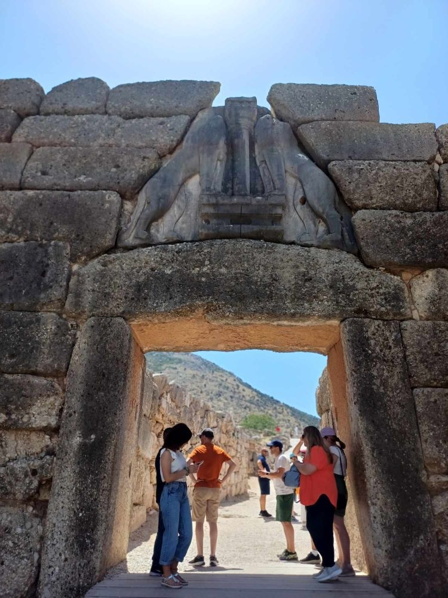
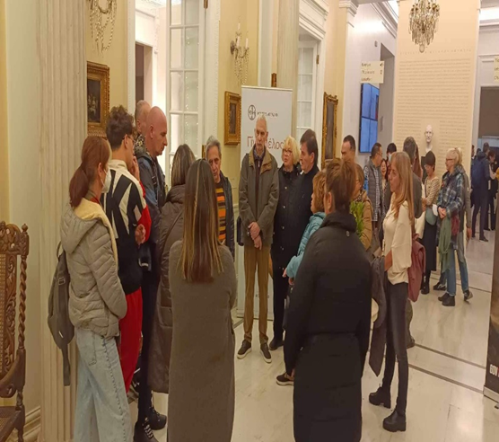
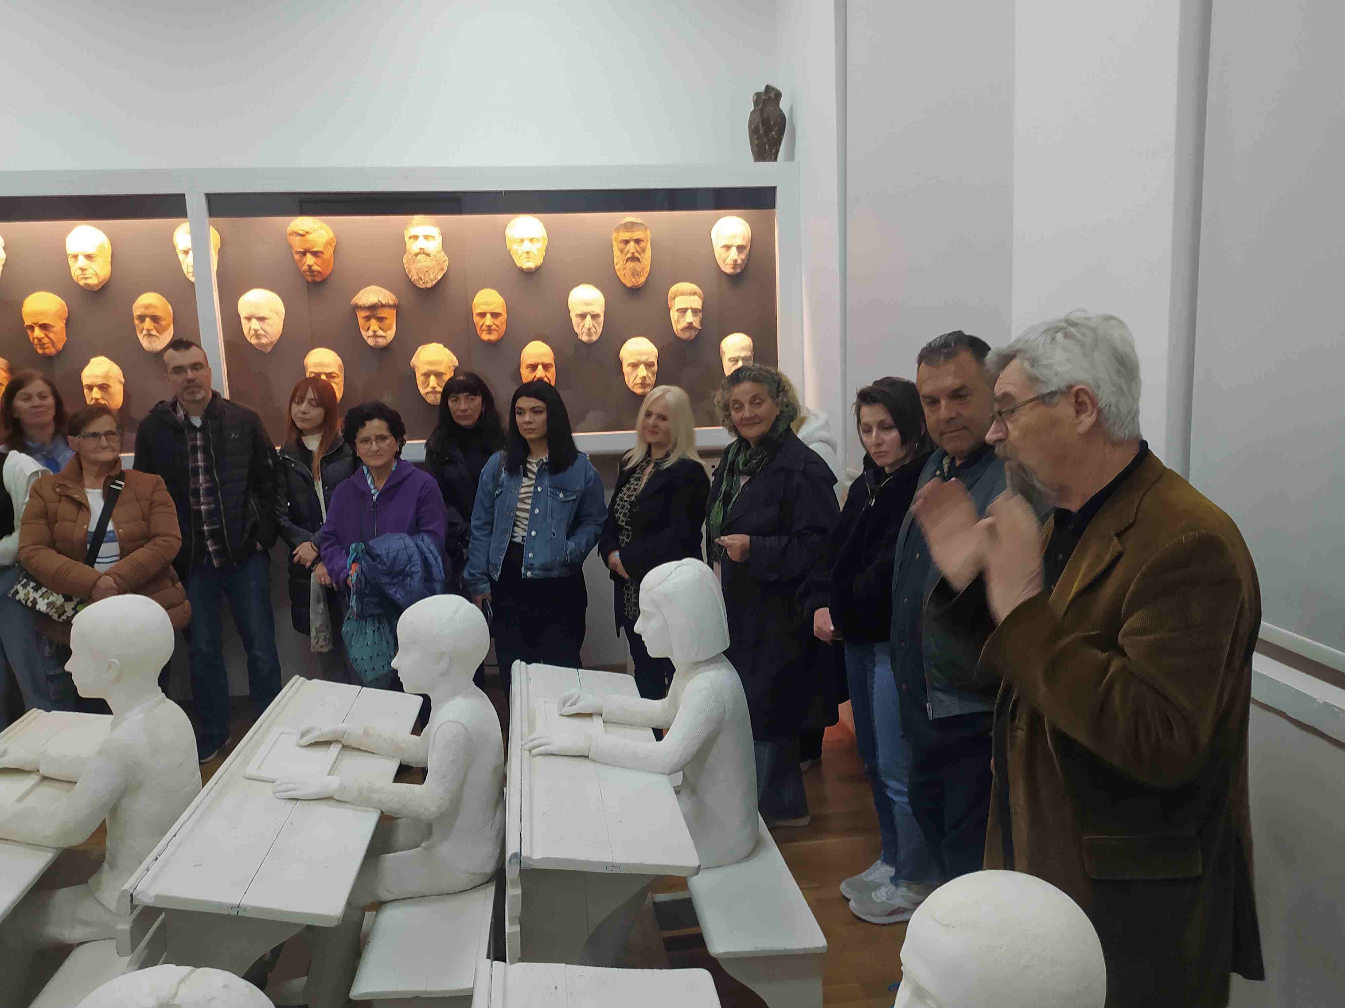
ΣΧΟΛΕΙΑ ΔΕΥΤΕΡΗΣ ΕΥΚΑΙΡΙΑΣ
ΕΚΠΑΙΔΕΥΤΙΚΕΣ ΕΠΙΣΚΕΨΕΙΣ Σ.Δ.Ε. 2023 - 2024
Μυκήνες – Σ.Δ.Ε. Πάτρας
Μουσείο Μπενάκη – Σ.Δ.Ε. Αγίας Παρασκευής
Μουσείο Σύγχρονης Τέχνης «Θεόδωρος Παπαγιάννης» – Σ.Δ.Ε. Ιωαννίνων
www.inedivim.gr
www.sde.inedivim.gr

Slide 17
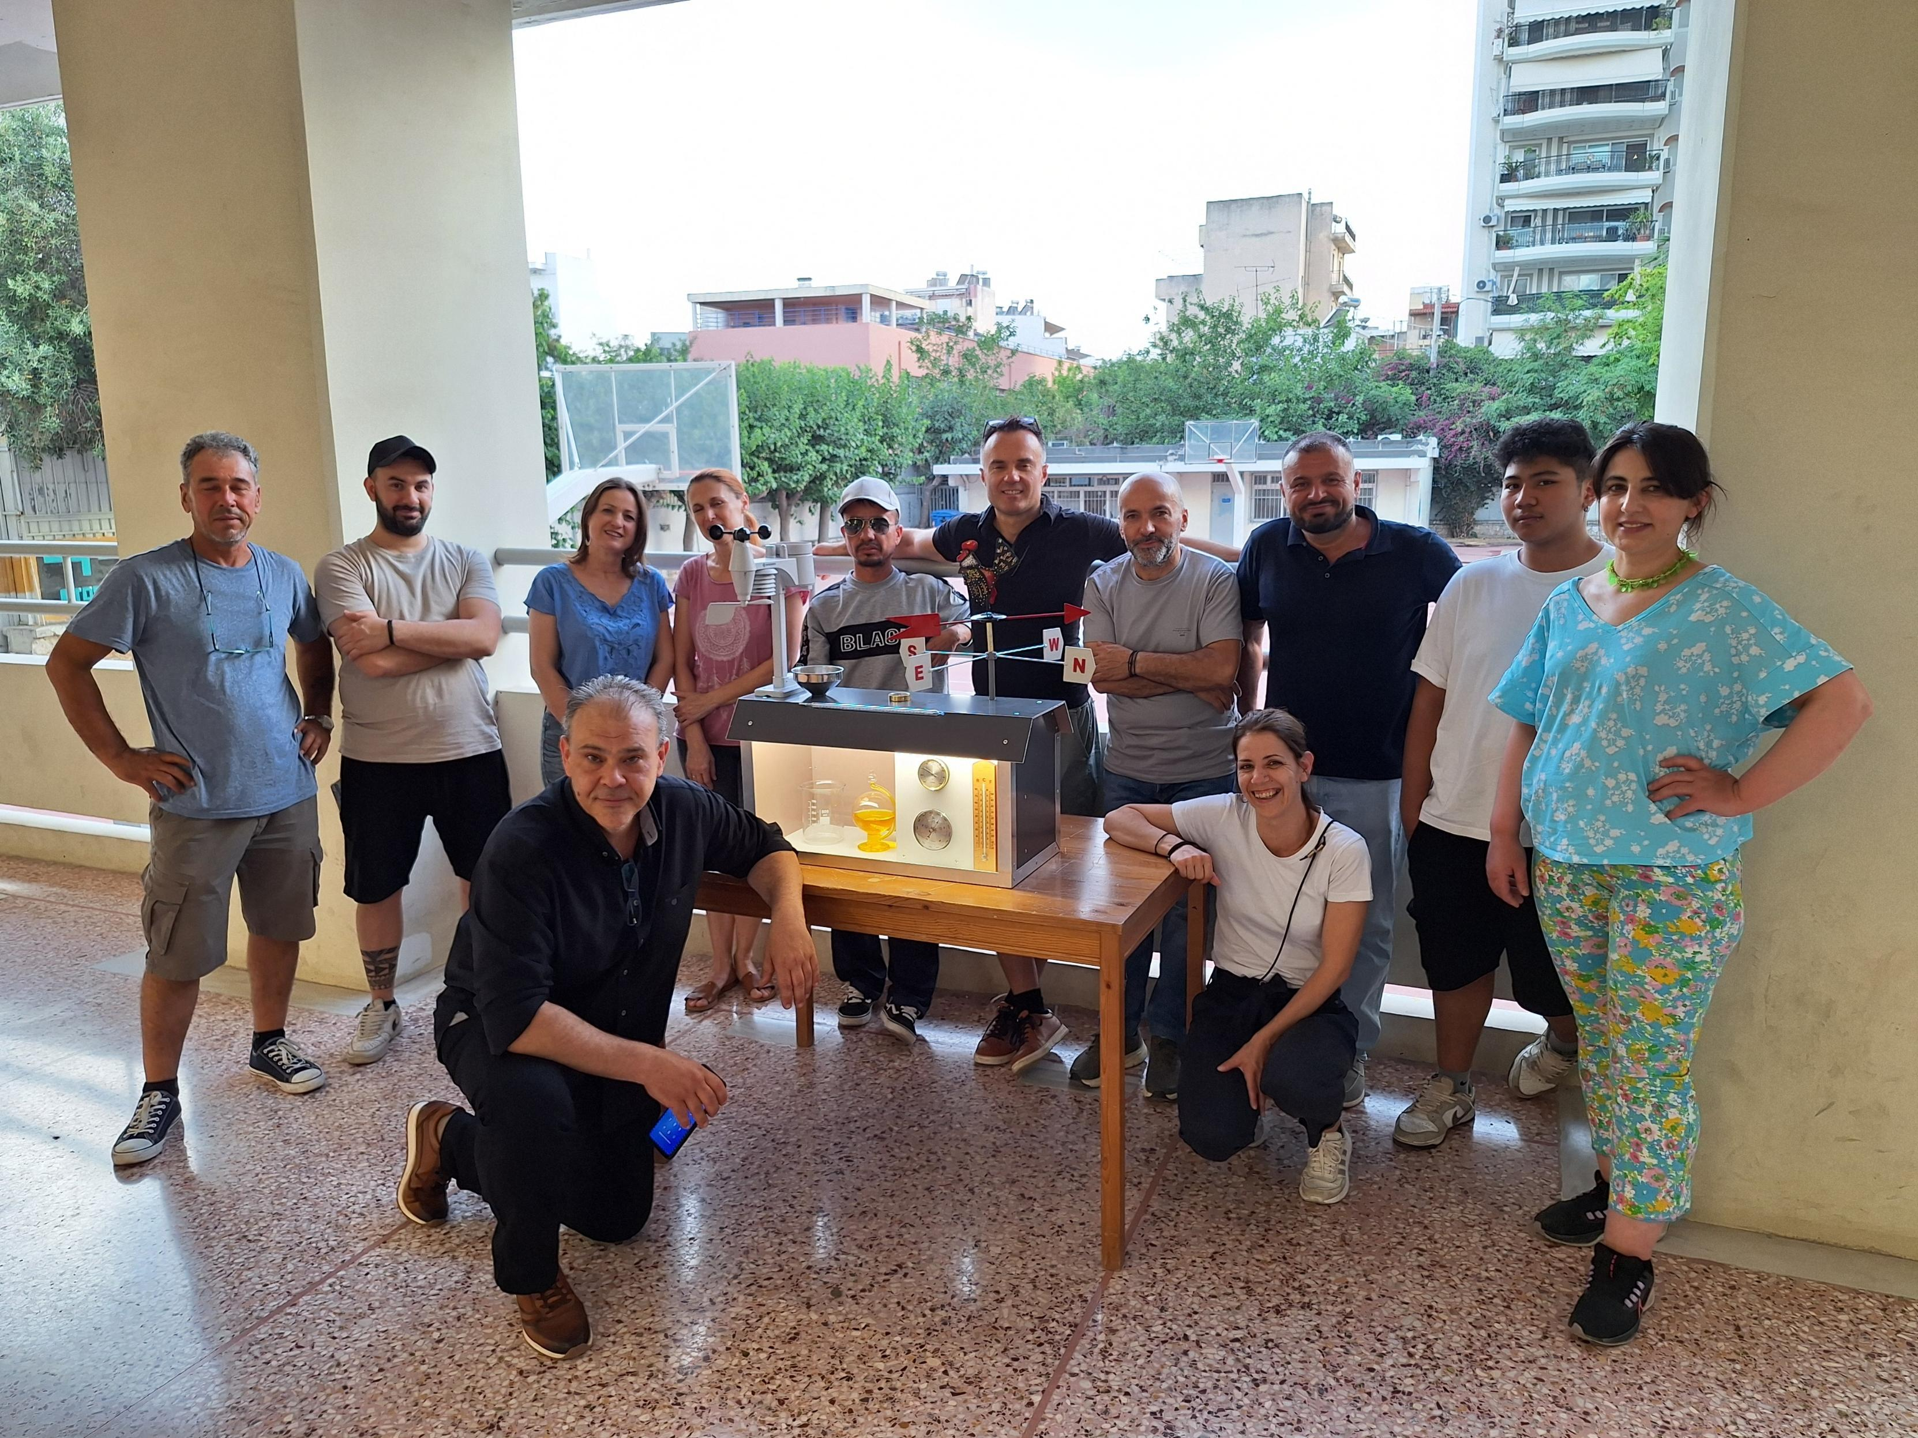
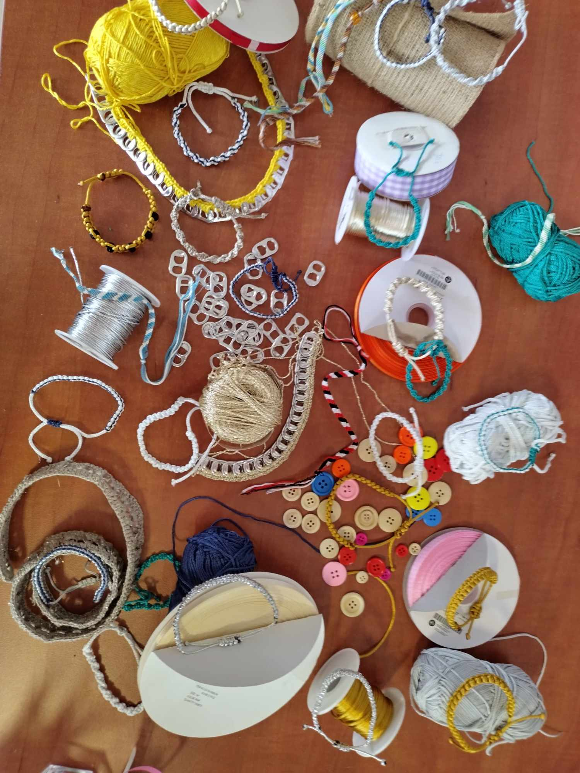
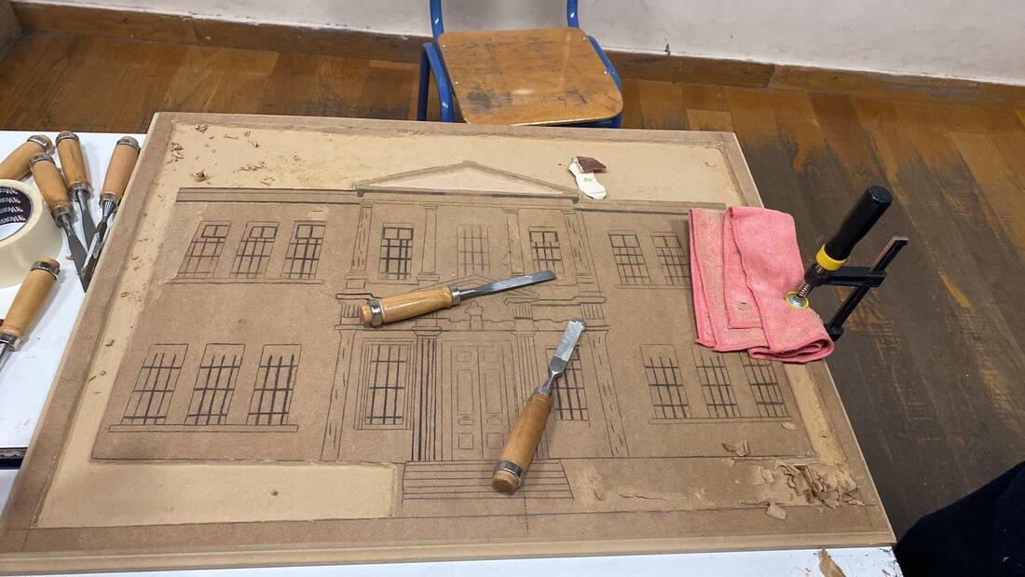
ΣΧΟΛΕΙΑ ΔΕΥΤΕΡΗΣ ΕΥΚΑΙΡΙΑΣ
ΕΡΓΑΣΤΗΡΙΑΚΑ ΥΛΙΚΑ - PROJECTS Σ.Δ.Ε. 2023 - 2024
Υφαντική τέχνη από την αρχαιότητα έως σήμερα – 1^{ο} Σ.Δ.Ε. Ελεώνα Θηβών (Κατάστημα Κράτησης)
Κατασκευές από ανακυκλώσιμα υλικά – Σ.Δ.Ε. Μυτιλήνης
Μετεωρολογικός κλωβός – Σ.Δ.Ε. Αθήνας
www.inedivim.gr
www.sde.inedivim.gr

Slide 18
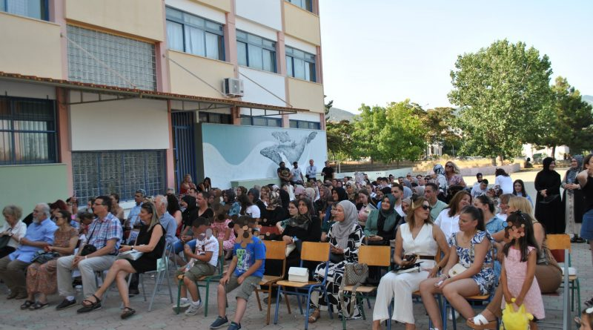
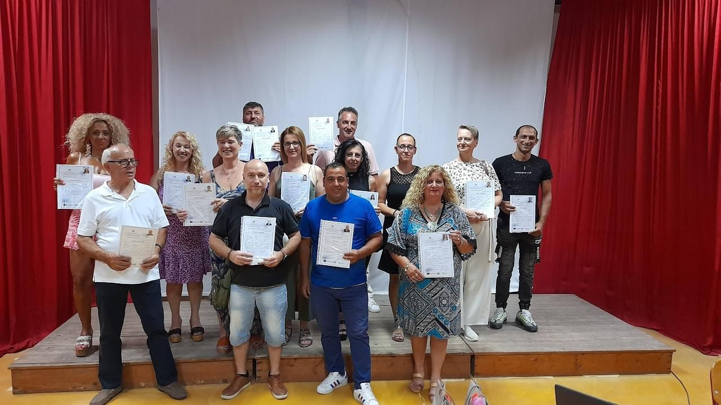
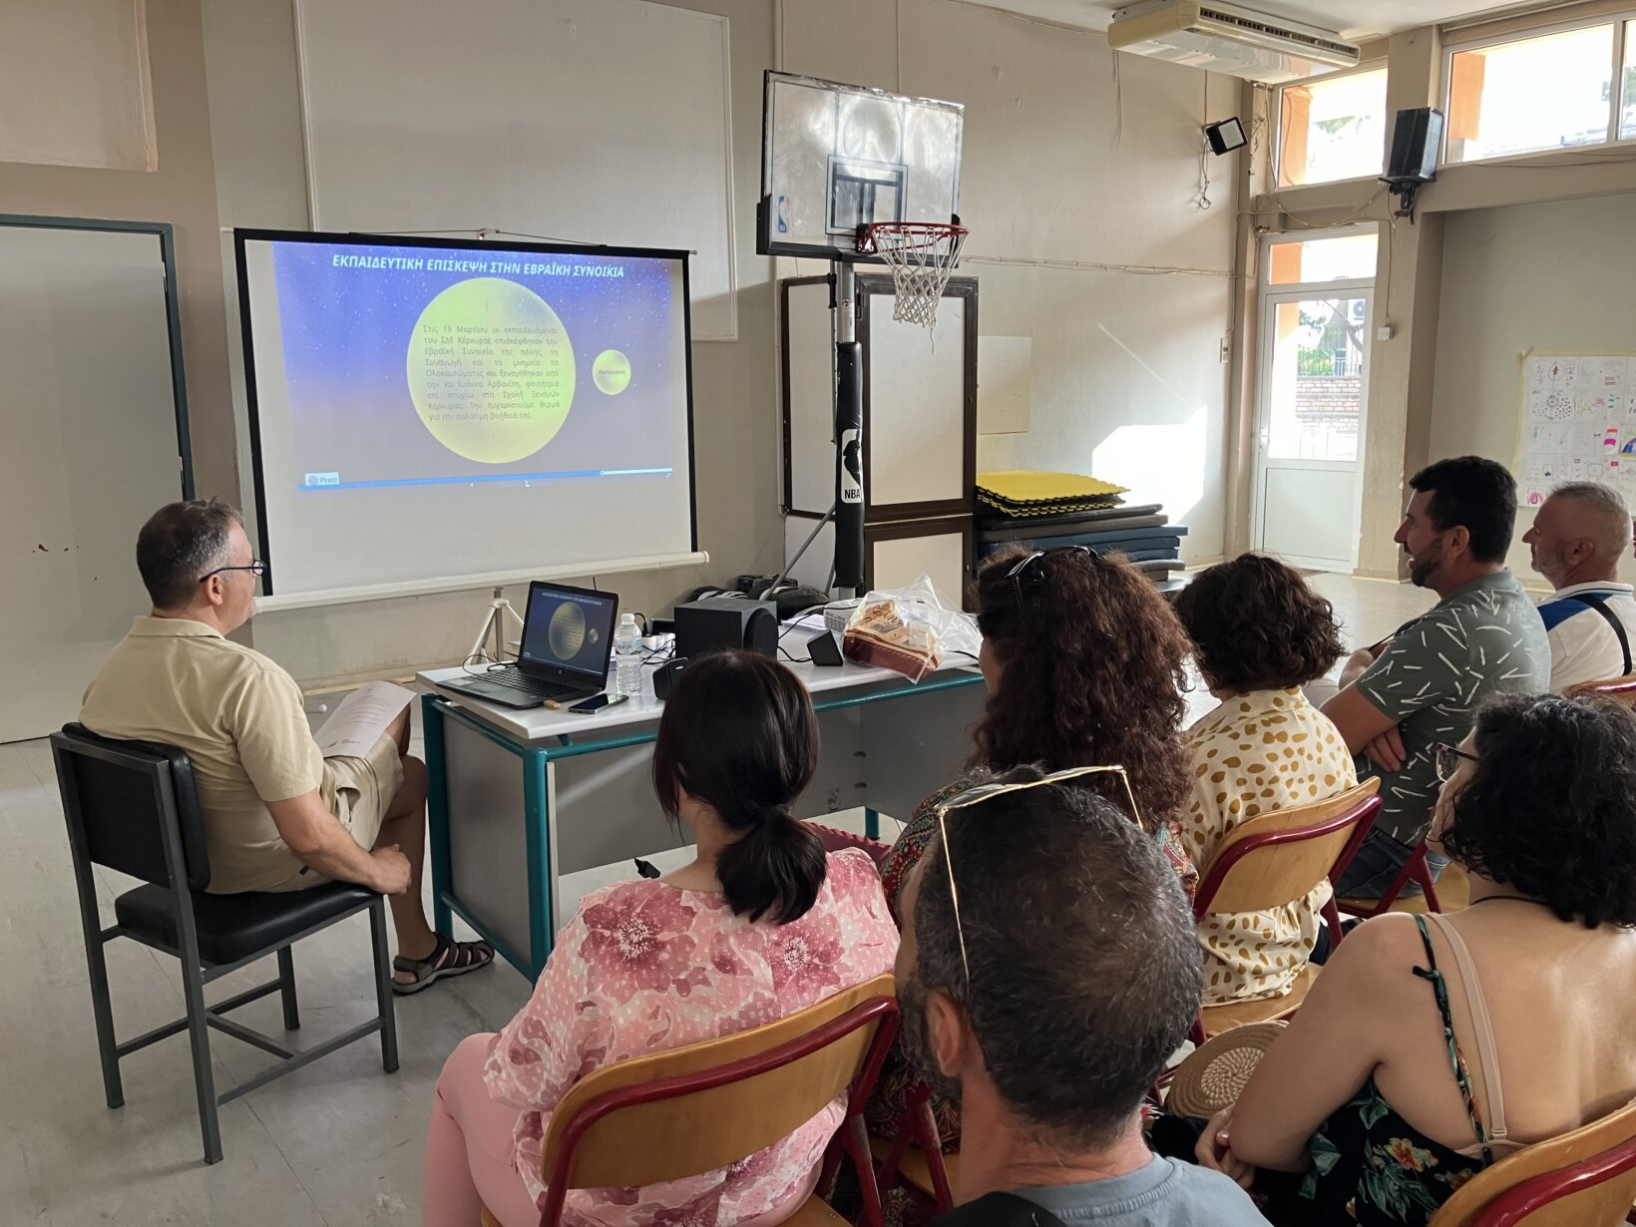
ΣΧΟΛΕΙΑ ΔΕΥΤΕΡΗΣ ΕΥΚΑΙΡΙΑΣ
ΗΜΕΡΙΔΕΣ ΕΝΗΜΕΡΩΣΗΣ ΚΑΙ ΕΥΑΙΣΘΗΤΟΠΟΙΗΣΗΣ Σ.Δ.Ε. 2023 - 2024
Σ.Δ.Ε. Ξάνθης
Σ.Δ.Ε. Βόλου
Σ.Δ.Ε. Κέρκυρας
www.inedivim.gr
www.sde.inedivim.gr

Slide 19
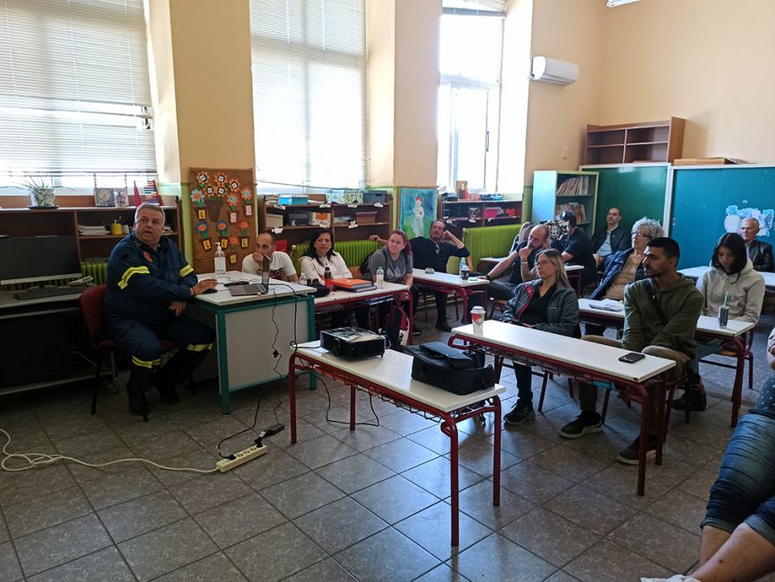
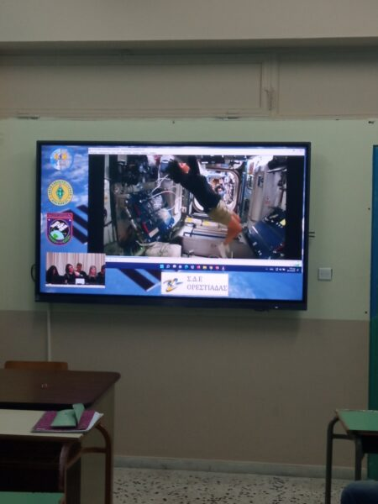
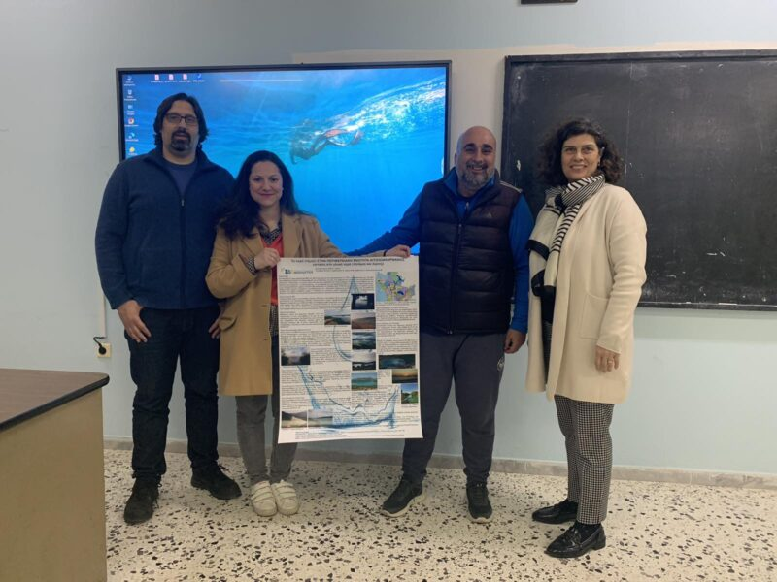
ΣΧΟΛΕΙΑ ΔΕΥΤΕΡΗΣ ΕΥΚΑΙΡΙΑΣ
ΕΚΔΗΛΩΣΕΙΣ ΕΝΗΜΕΡΩΣΗΣ – ΟΜΙΛΙΕΣ Σ.Δ.Ε. 2023 - 2024
Ενημέρωση από την Πυροσβεστική Σ.Δ.Ε. Ξάνθης
“Living beyond earth” του προγράμματος ARISS του Διαστημικού Σταθμού I.S.S.- Σ.Δ.Ε. Ορεστιάδας
Συνέδριο με θέμα το νερό - Σ.Δ.Ε. Μεσολογγίου
www.inedivim.gr
www.sde.inedivim.gr

Slide 20
ΣΧΟΛΕΙΑ ΔΕΥΤΕΡΗΣ ΕΥΚΑΙΡΙΑΣ
ΑΚΟΥΓΟΝΤΑΣ ΤΟΥΣ ΕΚΠΑΙΔΕΥΟΜΕΝΟΥΣ
«Τι να πω, βρήκα τα πάντα, δεύτερή μου οικογένεια, τούς αγαπώ όλους και ένα μεγάλο ευχαριστώ για όλα όσα έζησα!!!» (C.K.)
«Χαίρομαι που κατάφερα να προσέλθω σ’ αυτό το σχολείο. Γοητεύτηκα από τις γνώσεις
των καθηγητών. Ήταν το χρυσάφι που βρήκα στη ζωή μου. Εύχομαι να συνεχίσω να ανακαλύπτω τέτοιους κόσμους. Θα φυλάξω ότι στοιχείο μου δώσατε και με αυτά θα ξαναγίνομαι παιδί!» (Κ.Β.)
«Χαίρομαι πολύ που μου δόθηκε η ευκαιρία να μάθω τόσα πράγματα από όλους σας. Είσαστε όλοι πολύ αξιόλογοι και χαίρομαι πολύ που σας γνώρισα!! Να είσαστε πάντα καλά!!!» (Β.Σ.)
www.inedivim.gr
www.sde.inedivim.gr

